Slide 1
Подготовительная к школе группа.
Составила и провела музыкальный руководитель
Манушкина Светлана Станиславовна
ГБДОУ детский сад № 27 Красносельского района г. Санкт-Петербург
Праздник
День победы!
Используемые технологии.
Обучающие:
Развивающие
Ритмопластика
Эстетической направленности
Музыкального воздействия
Воспитательные:
Мероприятия
Коллективного дела

Slide 2
Цели и задачи
Задачи.
Воспитывать детей в духе патриотизма и любви к Родине.
Расширять знания о героях ВОВ, о победе нашей страны в войне.
Совершенствовать выразительное чтение стихов.
Развивать навыки и умения исполнять патриотические песни маршевого характера.
Совершенствовать танцевальные движения.
Учить слушать друг друга.
Развивать эмоциональную отзывчивость.
Воспитывать уважение к людям старшего поколения.
Методы.
Наглядные:
Показ иллюстраций
Просмотр слайдов, фильмов
Словесные:
Беседа
Разучивание стихов и песен
Вопросы к детям
Практические:
Изобразительная деятельность
Слушание музыки
Игровые:
Игры по правилам
Игры малой подвижности

Slide 3
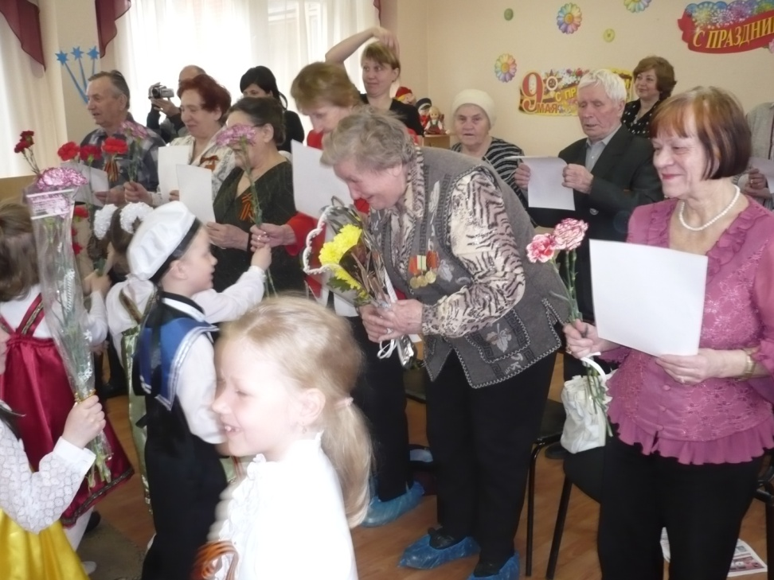
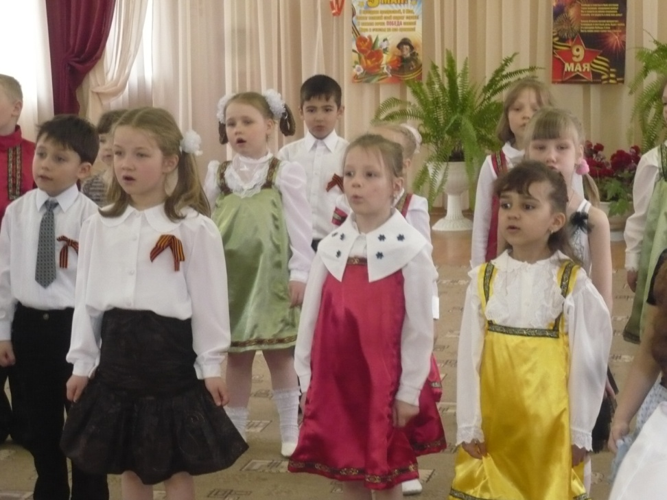
Сегодня в этом зале
Ветеранов поздравляем,
Песню о Победе
Дружно запеваем!

Slide 4
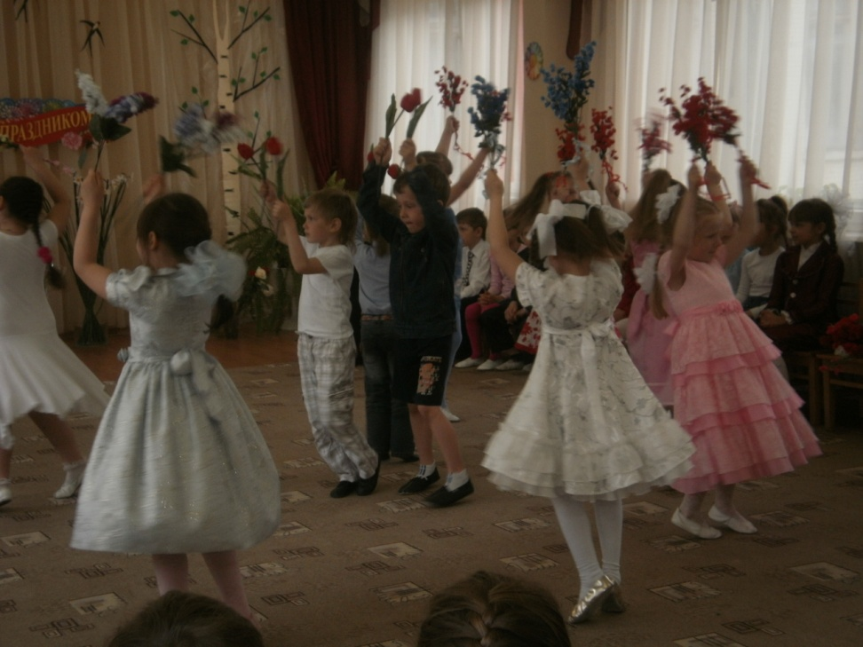
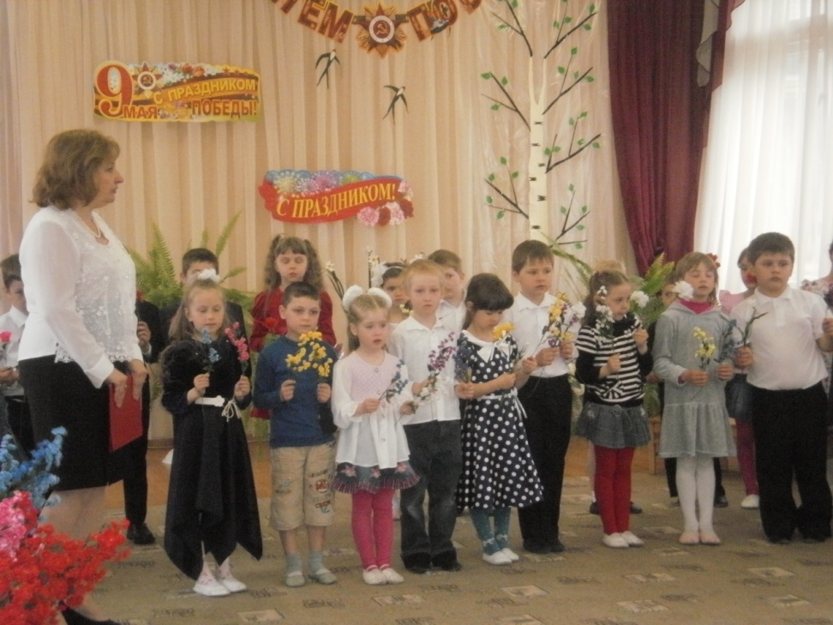
В день радостный, весенний и чудесный
О Родине о мире наши песни.
Пусть больше никогда войны не будет!
И пусть цветут цветы на радость людям!

Slide 5
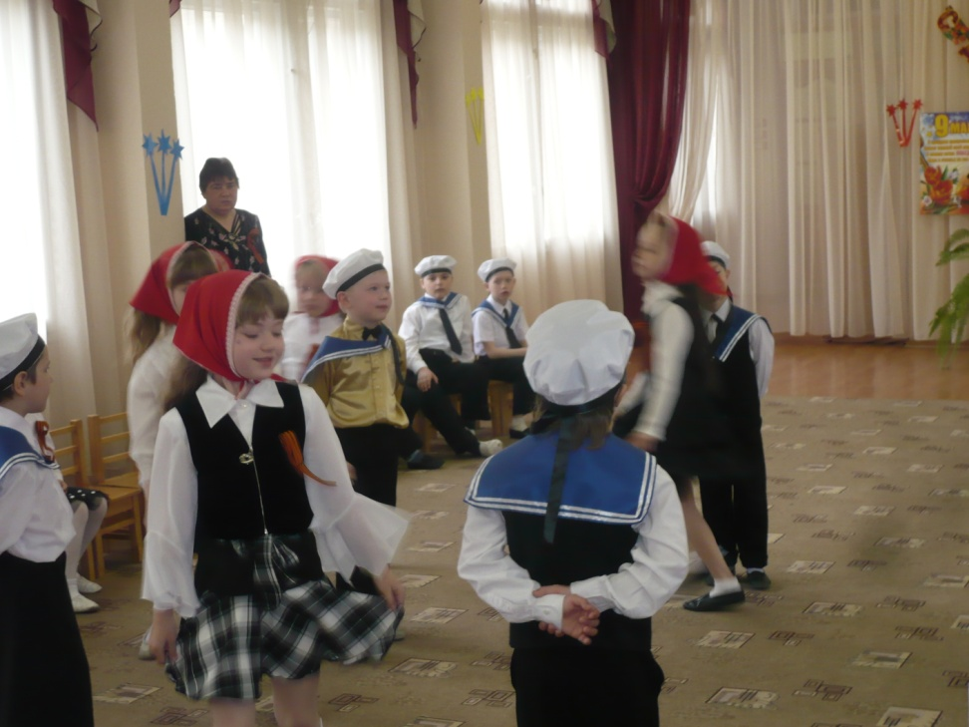
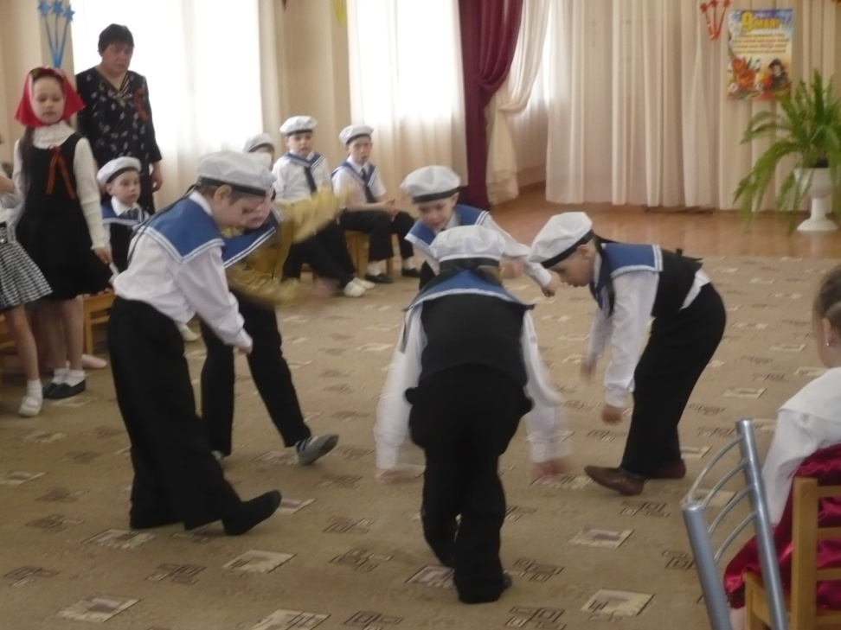
Мы моряки лихие,
Нам не страшен грозный шторм.
Волки мы морские-
Подрастем пойдем на флот.

Slide 6
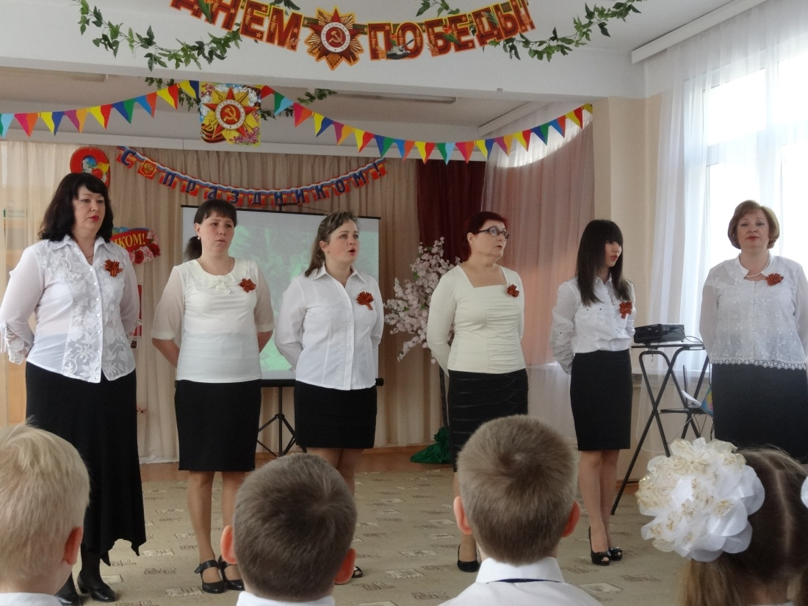
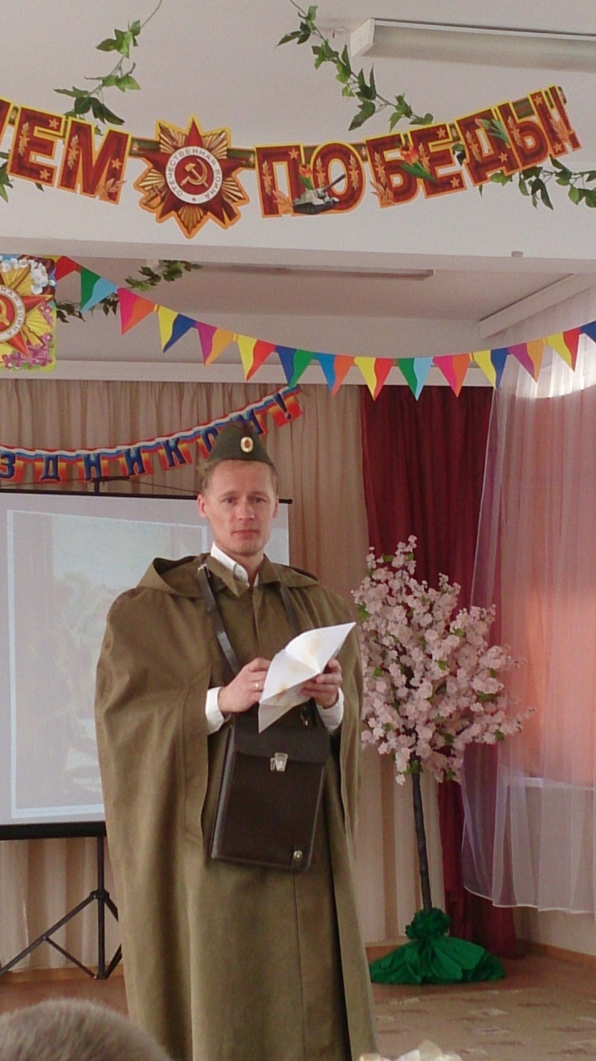
Пишет солдат своей маме родной:
«Очень боюсь я идти завтра в бой.
Нас окружает сейчас тишина,
Но я-то знаю, идет – война…»

Slide 7
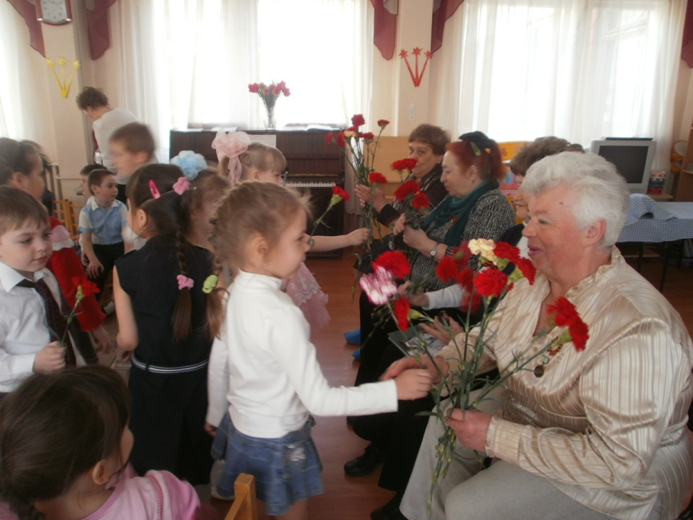
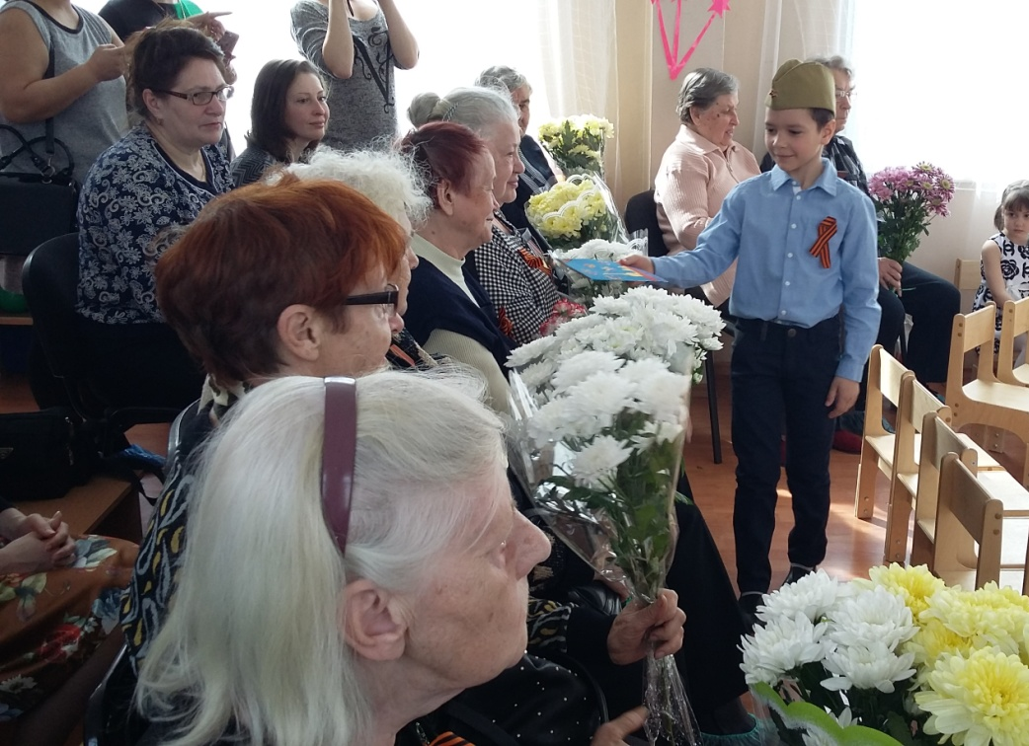
Ветераны с орденами
Вспоминают о войне,
Разговаривают с нами
О победной той войне.

Slide 8
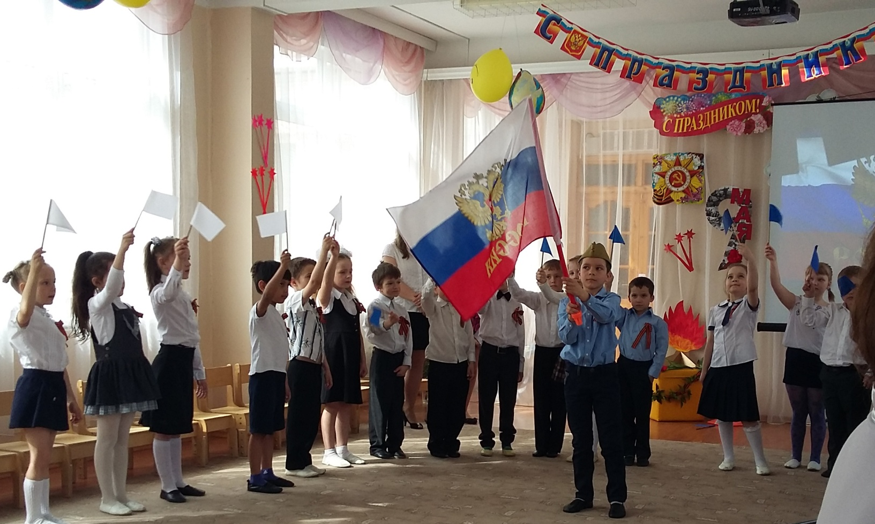
Слава! Слава ветеранам!
Слава Армии родной!
Развевайся флаг российский
Над Отчизной дорогой!

Slide 9
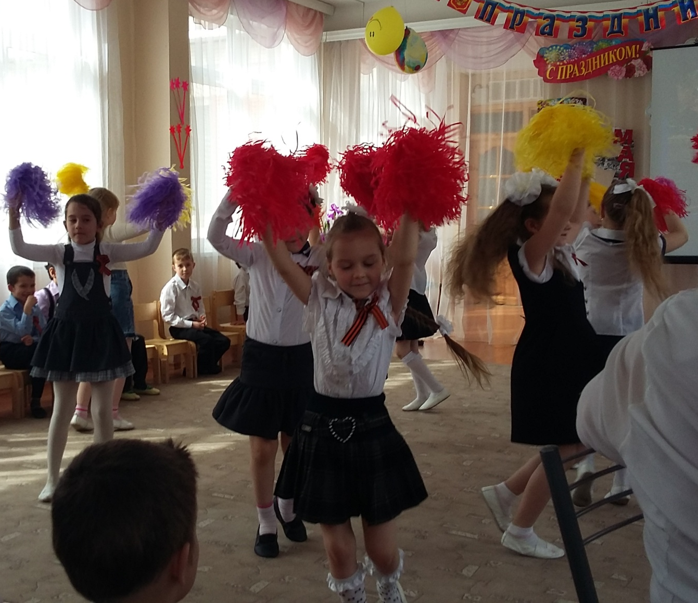
Пусть не будет войны никогда,
Не коснется нас больше война.
В день Победы все песни поют,
В честь Победы сверкает салют.

Slide 10
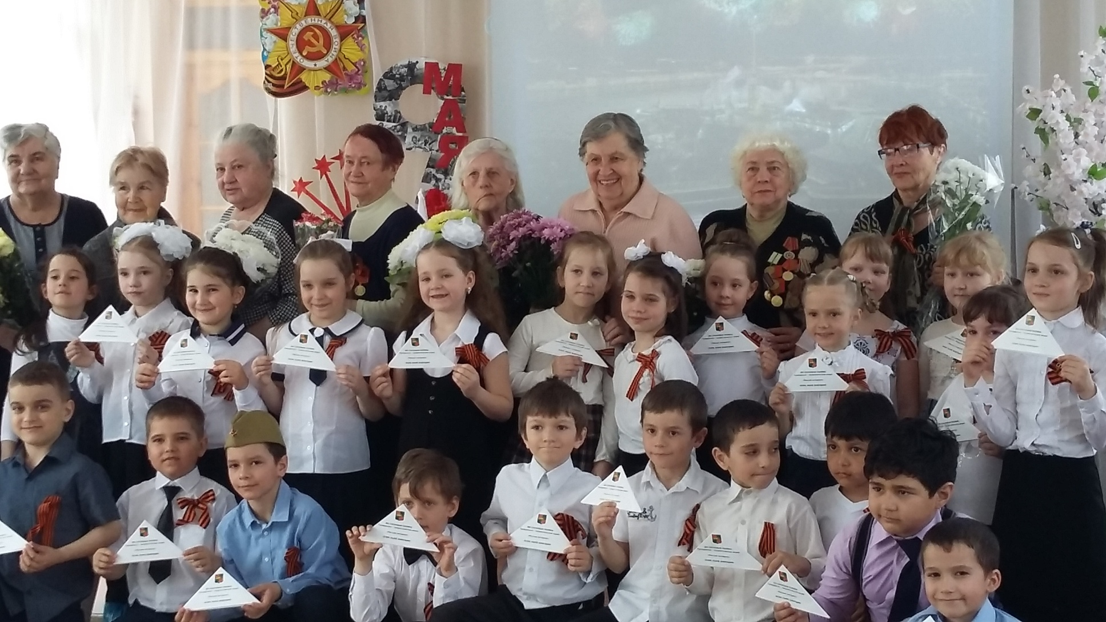
Теченью лет не прекословя,
Мы вам желаем всей душой
Здоровья и опять здоровья
И жизни доброй и большой!

Slide 11
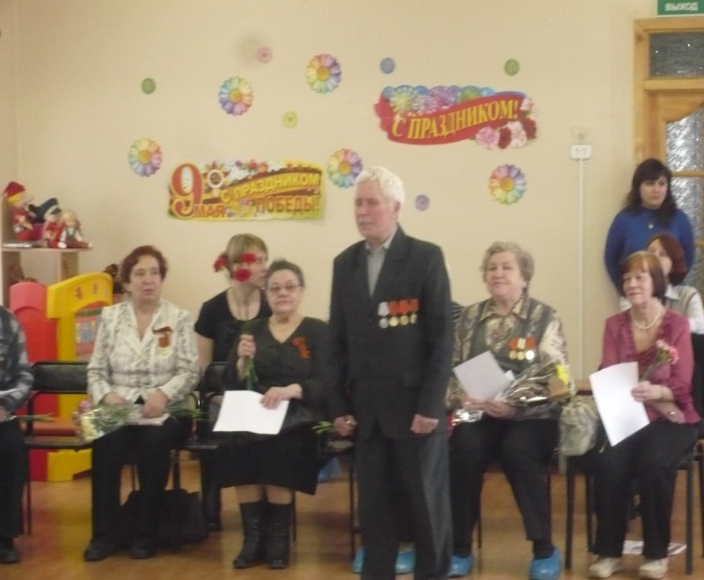
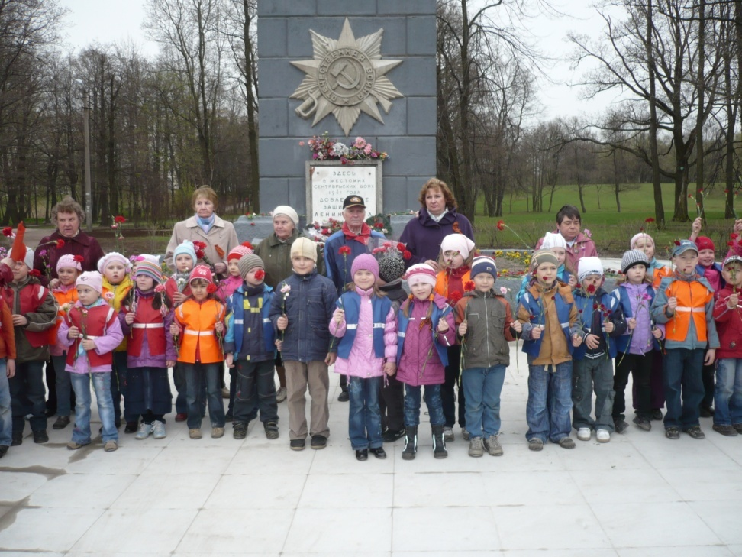
Запомним подвиг нашего народа
Солдат, погибших в огненном бою,
Они свободу принесли с победой,
Спасая мир в жестокую войну.

Slide 12
СПАСИБО ЗА ВНИМАНИЕ

